Slide 1


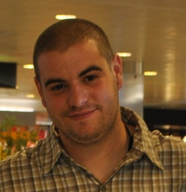
“¿Es posible una escuela divertida?”
Conferencia para alumnos
Javier Bermejo Rodríguez
Profesor del Colegio Nuestra Sra de los Infantes de Toledo.
El día 18 de octubre de 16 a 18 horas en el aula 40.3.
Asignatura Gestión e Innovación de Primaria

Slide 2

¿CÓMO quiero enseñar?
¿QUÉ quiero enseñar?
¿A QUIÉN quiero enseñar?
METODOLOGÍA
¿Cuál es mi TALENTO?
¿Tengo PREDISPOSICIÓN?

Slide 3

¡Manos
a la obra!

Slide 4

PROPUESTA PRÁCTICA
Educación
Primaria

Slide 5


FAMILIAS

Slide 6
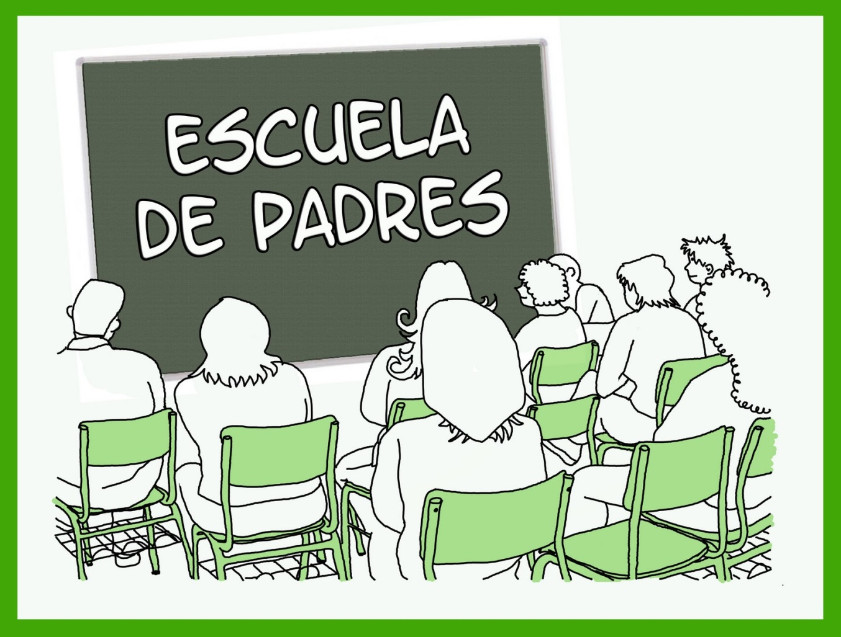
¿PRIMERAS IMPRESIONES?

Slide 7
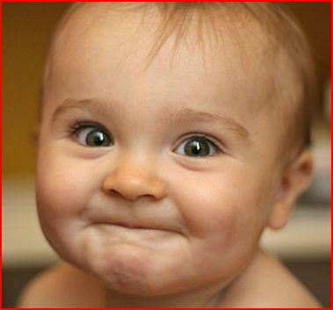



Slide 8
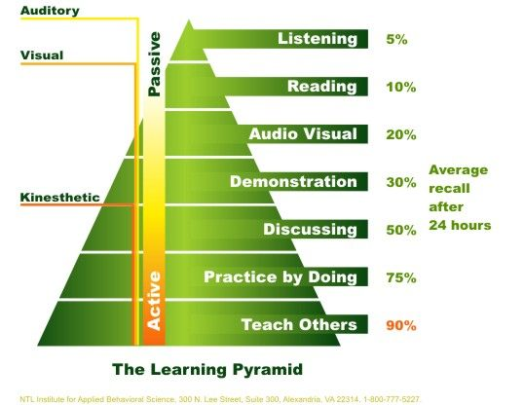

Slide 9
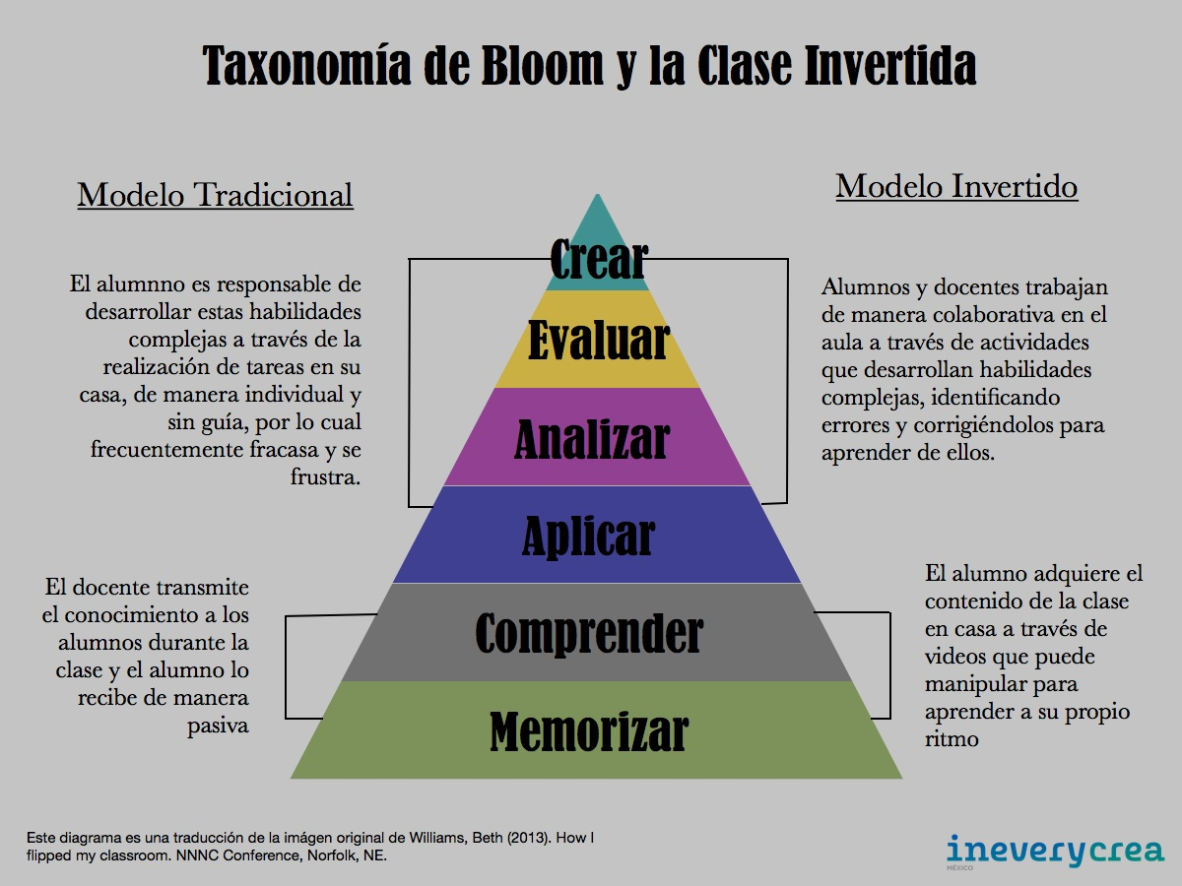

Slide 10


Slide 11



INTERDISCIPLINAR
ABP
TRABAJO INDIVIDUAL
TRABAJO COOPERATIVO
EMOCIONES
MOTIVACIÓN
HERRAMIENTAS DIGITALES
FLIPPED CLASSROOM

Slide 12



Slide 13
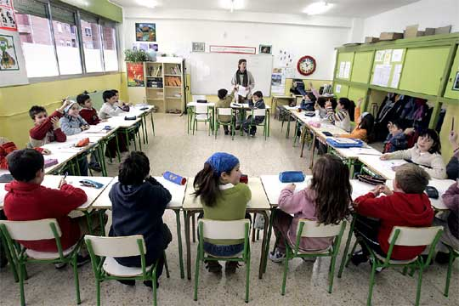
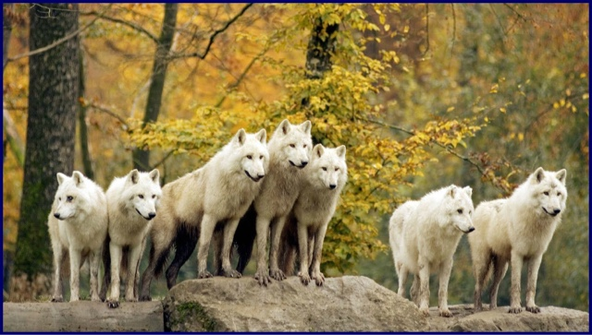
MANADA

Slide 14
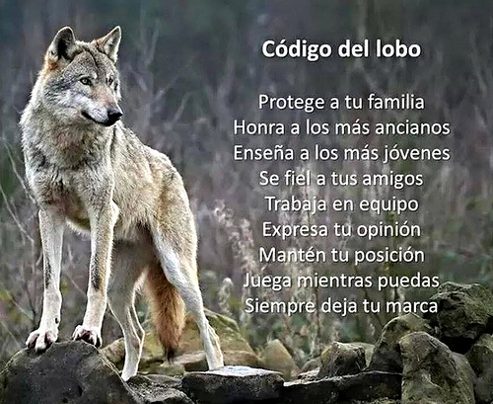
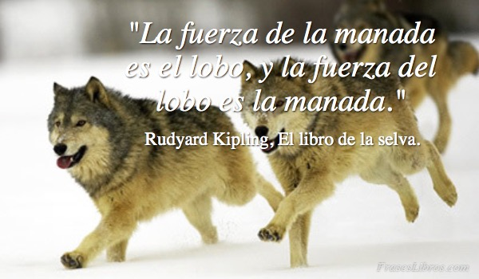
Código Ético

Slide 15
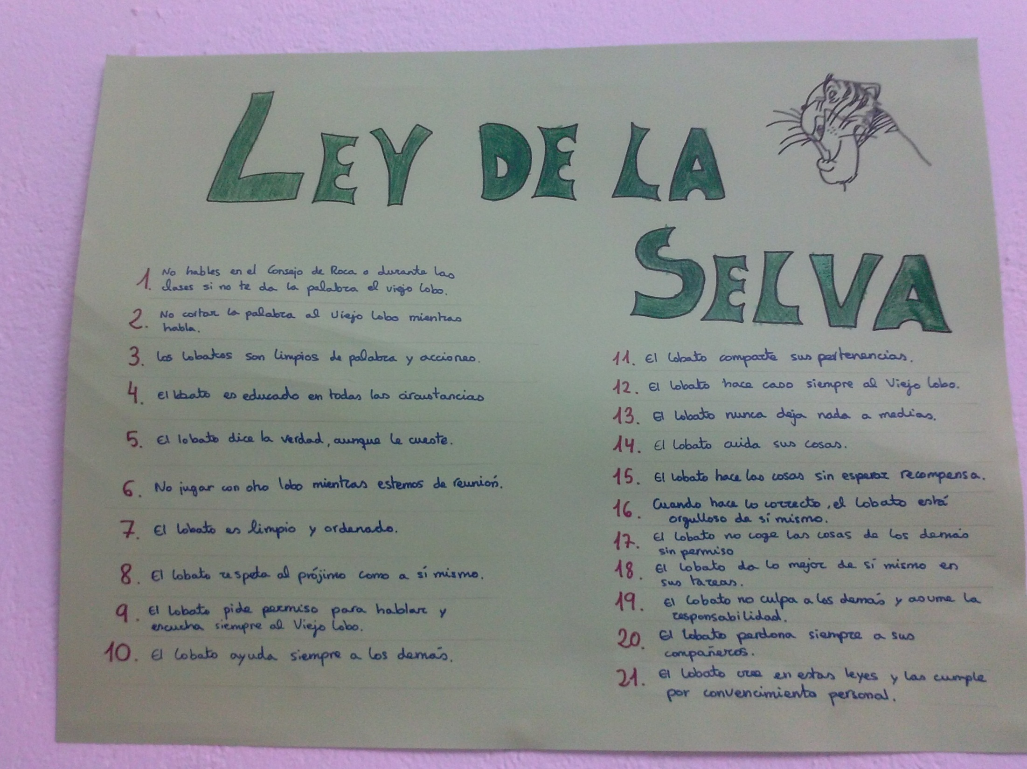
NORMAS DE CLASE

Slide 16
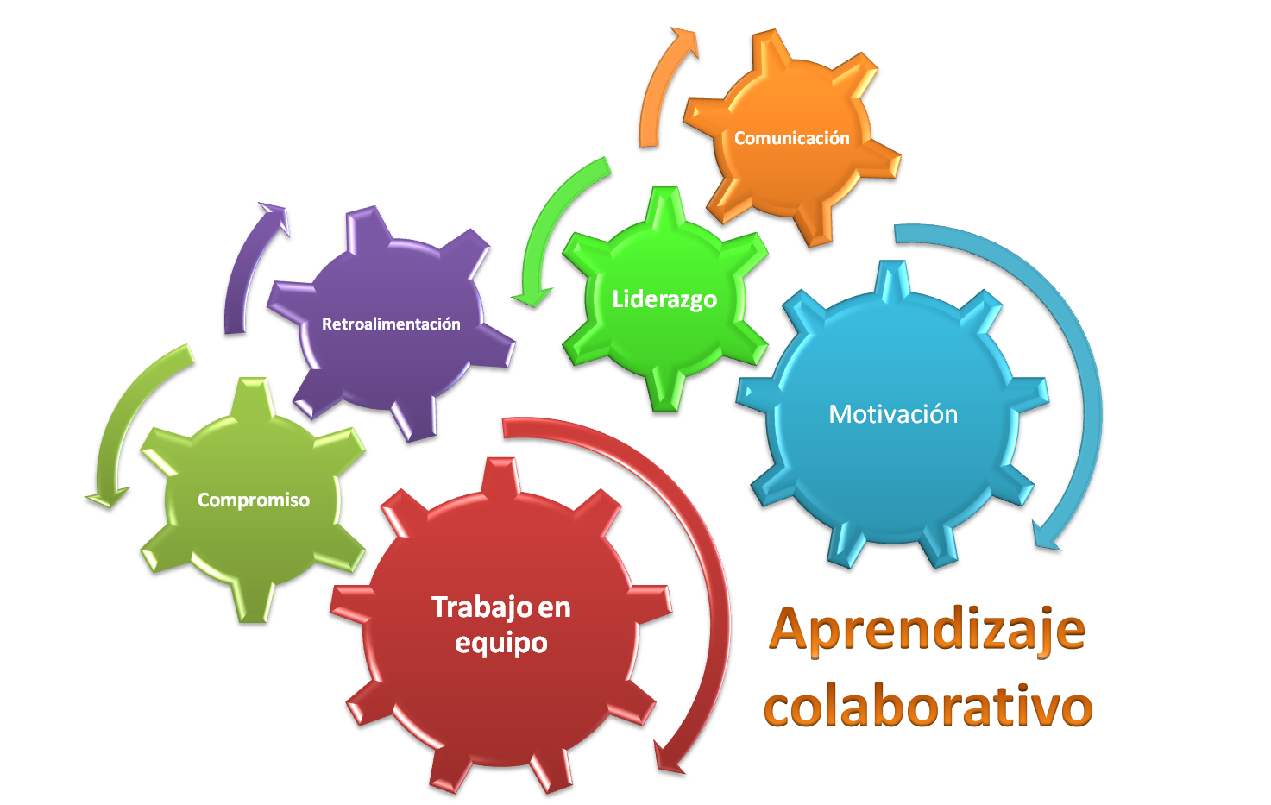
Peer Teaching

Slide 17

AGRUPAMIENTOS
GRUPOS BASE
J&J
SEISENAS
  LOBO: Alumno capaz de ayudar a los demás.
  LOBEZNO: El resto de alumnos de la clase.
  PIE TIERNO: Alumno que necesita de la ayuda de los demás.

Slide 18
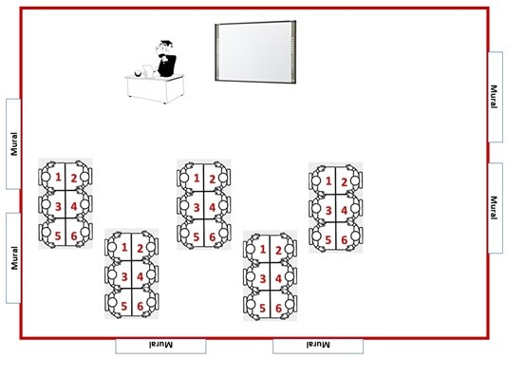

ESPACIOS

Slide 19

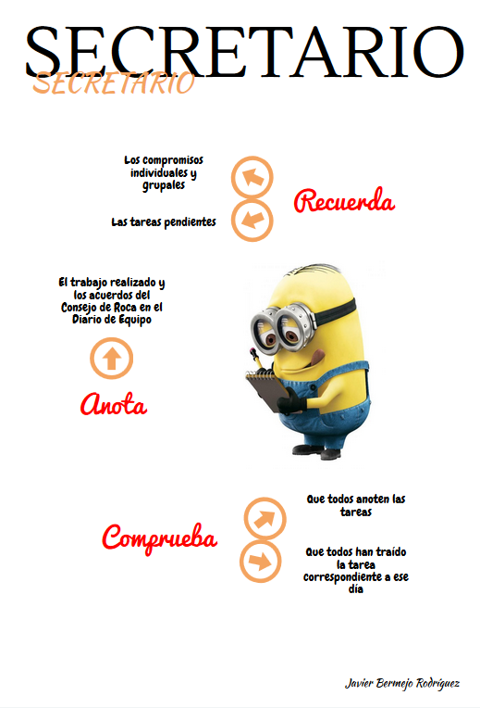
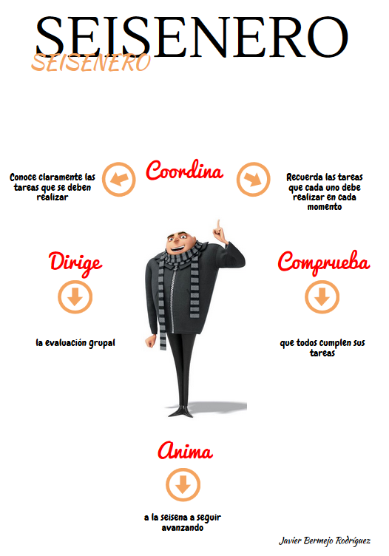
ROLES

Slide 20

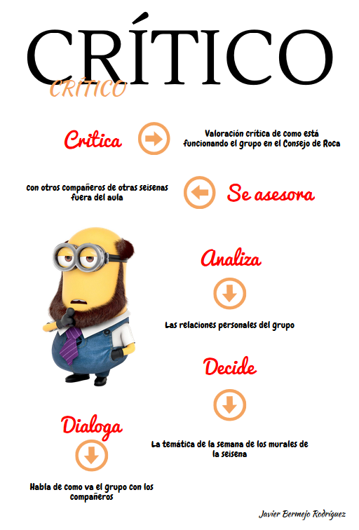


Slide 21
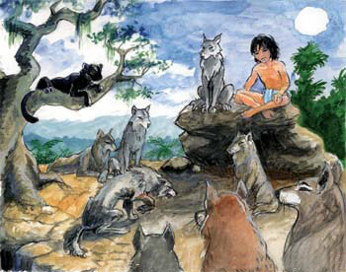
DECISIÓN
Consejo
de
Roca

Slide 22

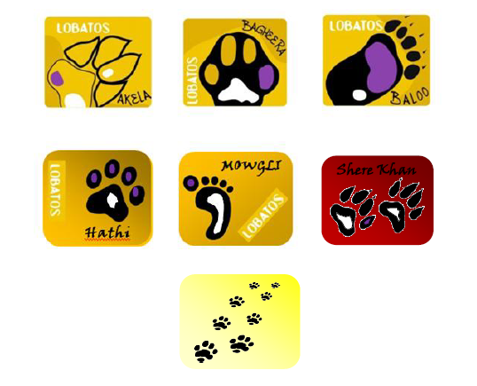
PROGRESIÓN INDIVIDUAL
  Huellas

Slide 23
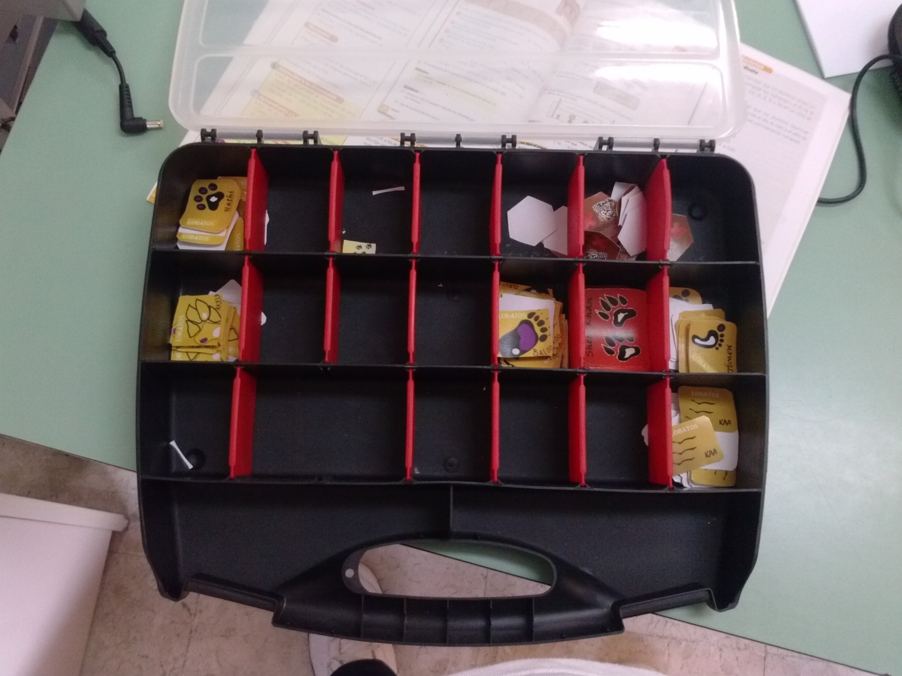

Slide 24

PROGRESIÓN GRUPAL
SISTEMA DE PUNTOS GRUPAL
Seisenas
Buenas notas
Buenas acciones
Malas notas
Malas acciones

Slide 25
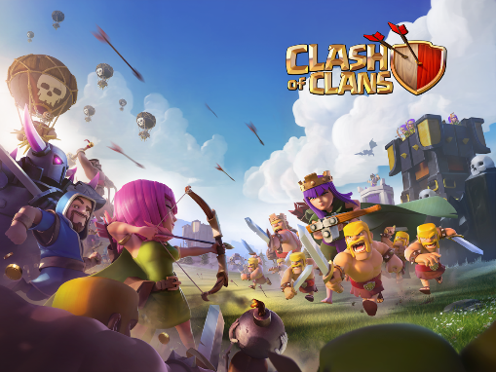


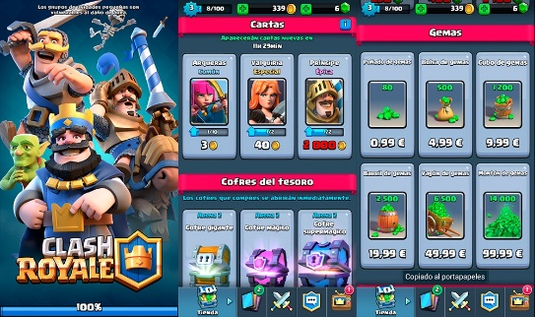



GAMIFICACIÓN
INDIGNIAS DIGITALES

Slide 26


Actividades voluntarias

Slide 27

PROGRAMAS DE RADIO
  EXPRESIÓN ORAL
Un día a la semana

Slide 28


PROGRAMAS DE TELEVISIÓN
Trabajos cooperativos
Trabajos interdisciplinares

Slide 29



PERIÓDICO
  CREATIVIDAD

Slide 30

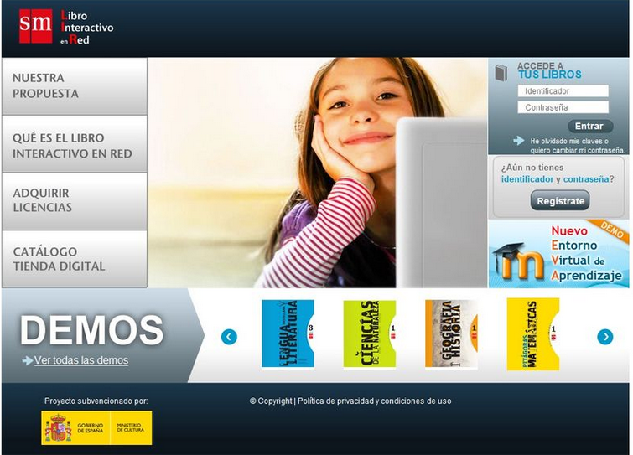
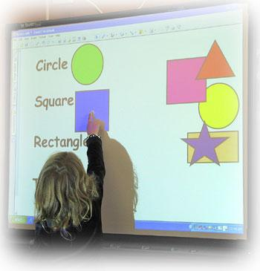

PIZARRA DIGITAL- LIR

Slide 31






MÚSICA, BAILES Y CANCIONES

Slide 32

TÉCNICAS DE RELAJACIÓN
  Exámenes
MIEDO

Slide 33



PELÍCULAS , SERIES O DOCUMENTALES

Slide 34
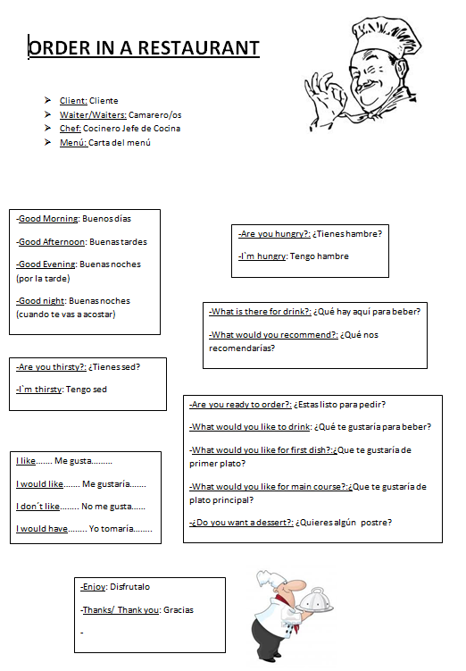
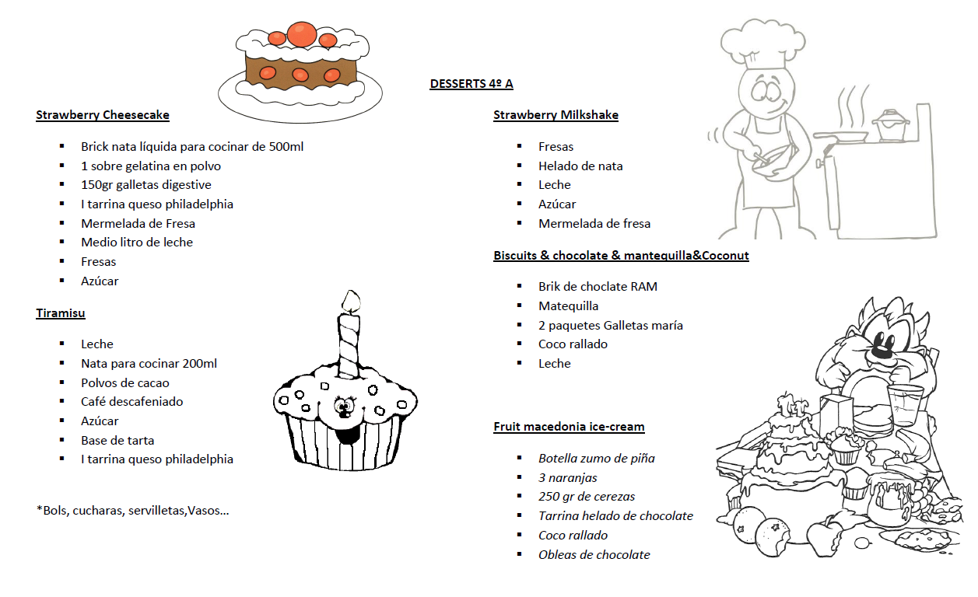
Talleres prácticos

Slide 35
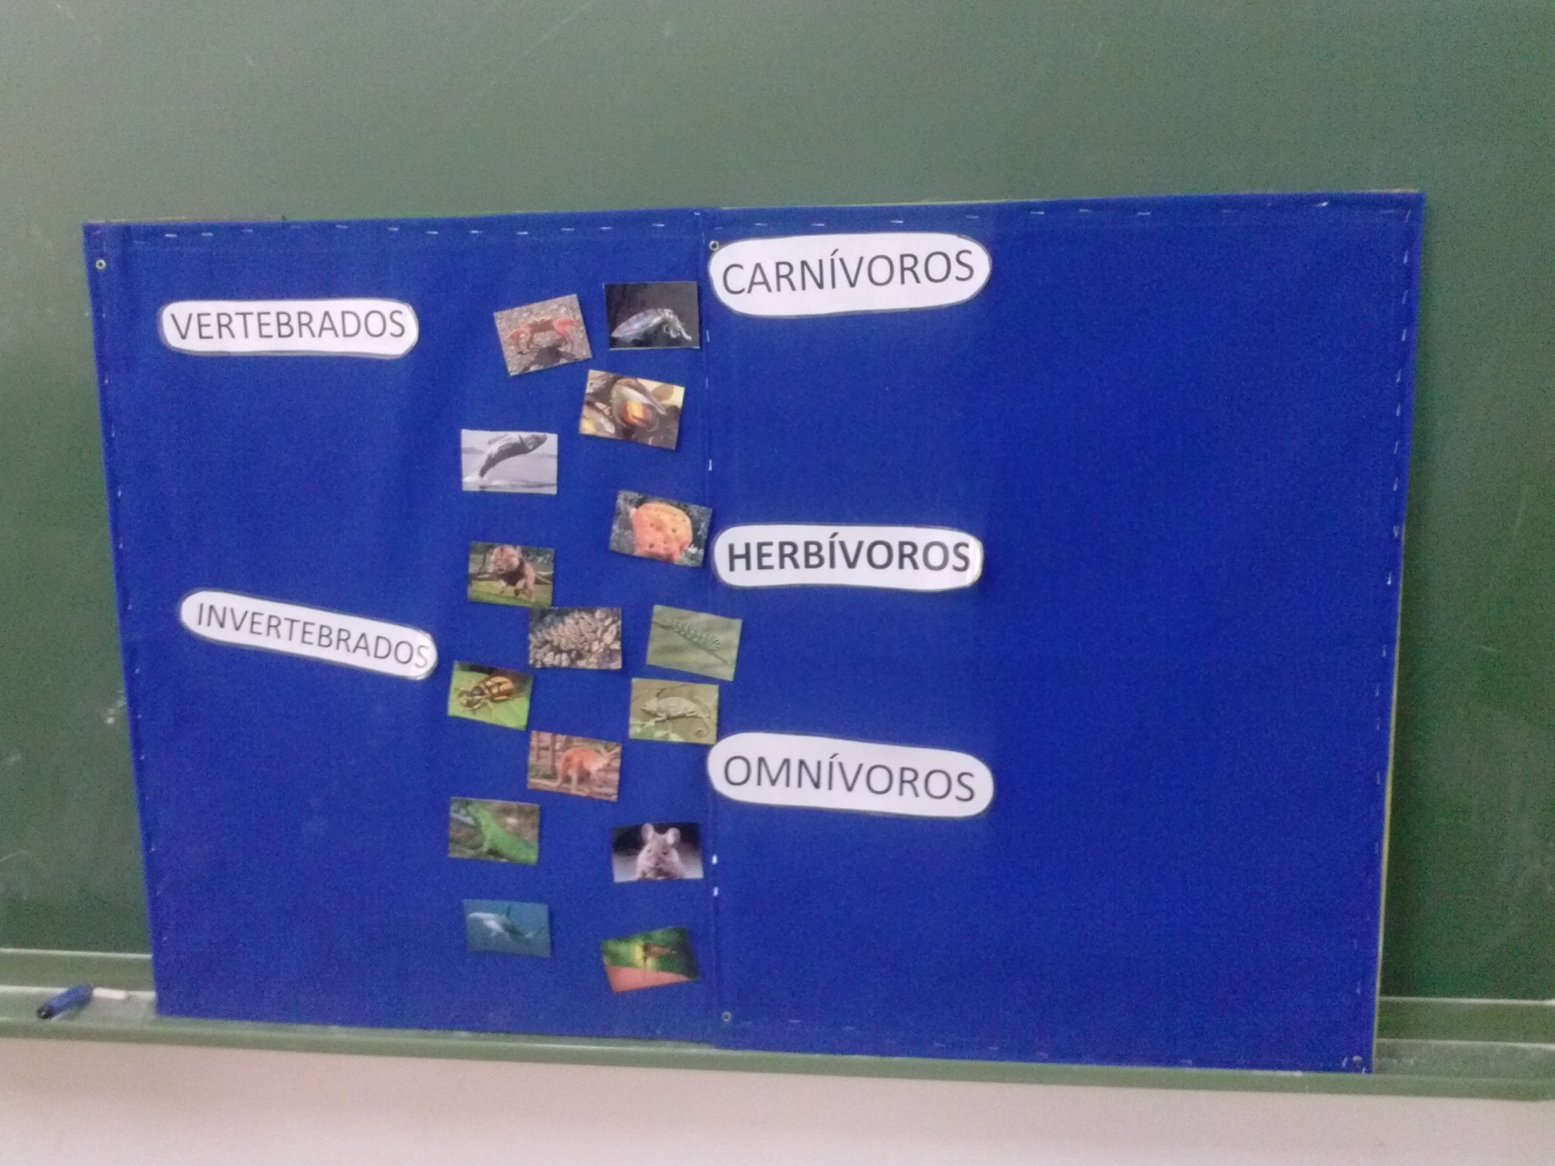
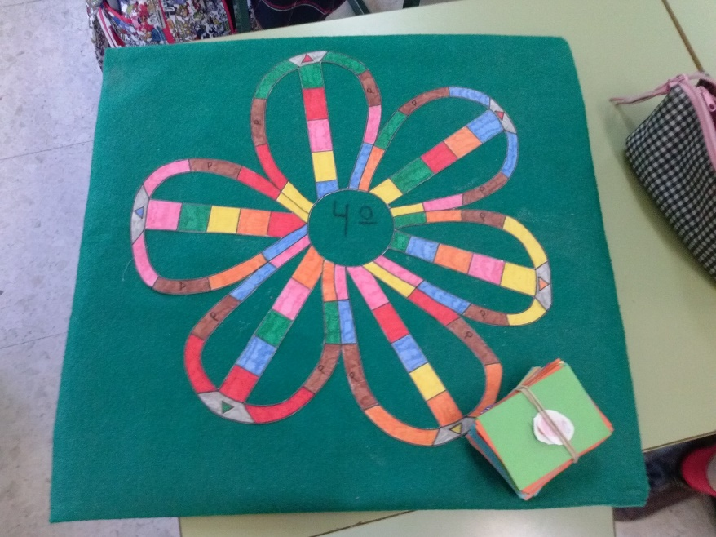
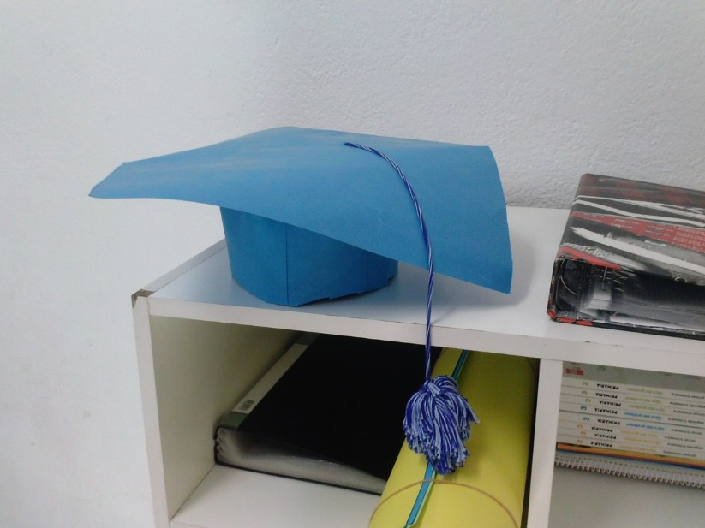
JUEGOS DE MESA

Slide 36

EVALUACIÓN
Coevaluación
Ev Individual
Ev grupal

Slide 37



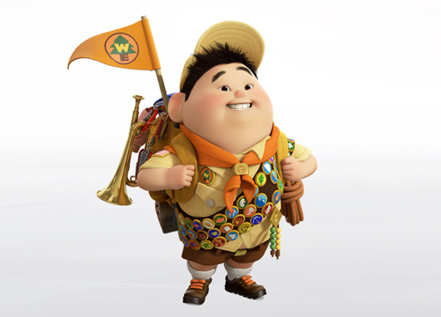
JUEGOS VIRTUALES
¿EXÁMEN?

Slide 38

WIKIS

Slide 39
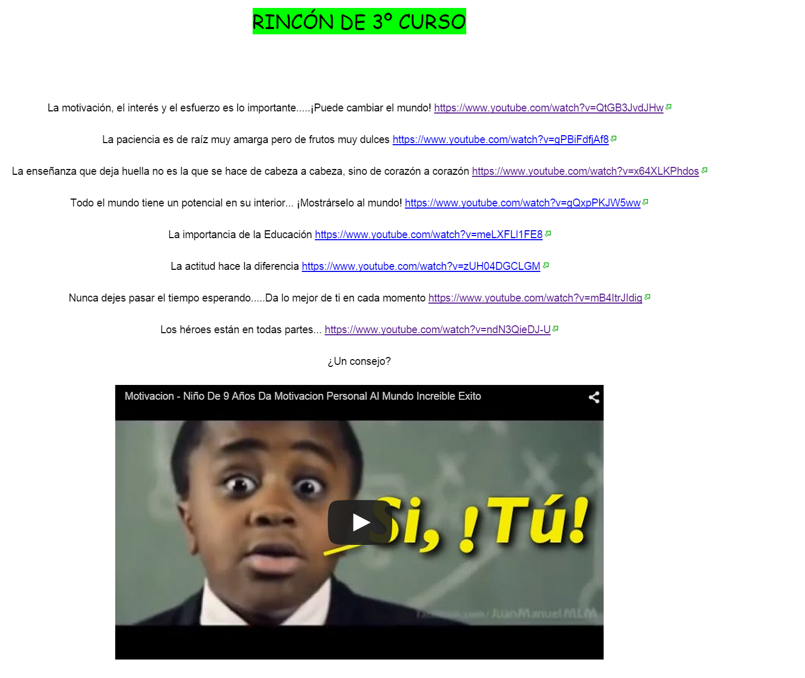
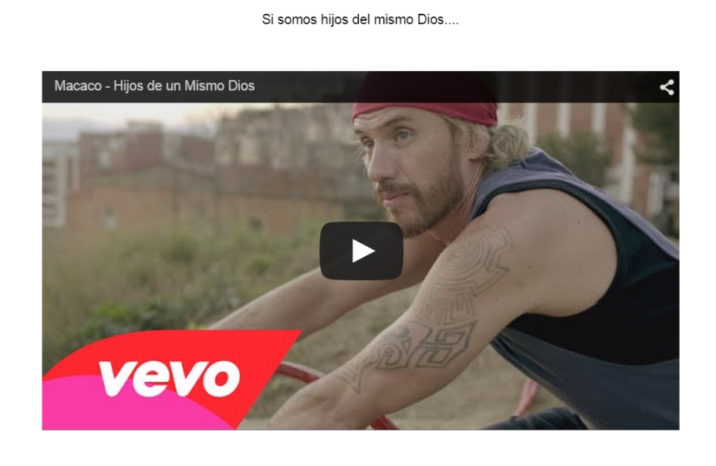
Valores humanos

Slide 40
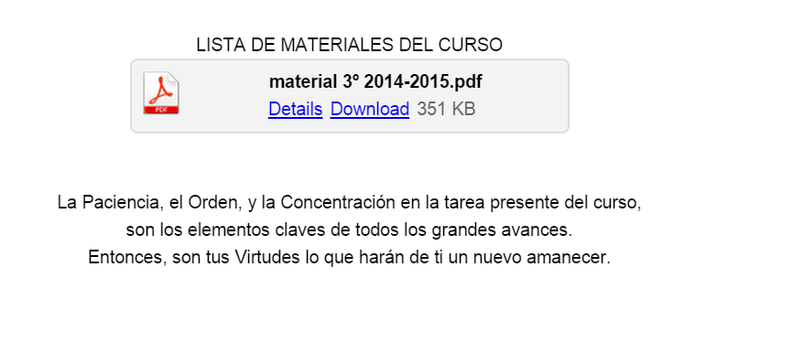
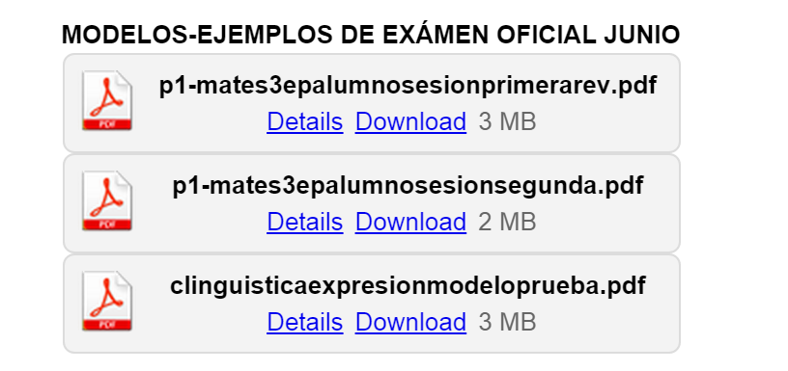
Materiales
Noticias

Slide 41
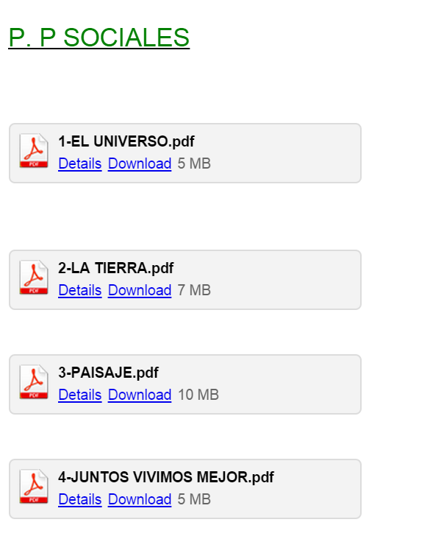
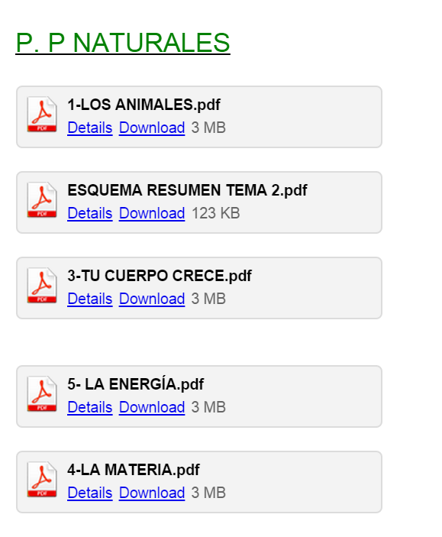
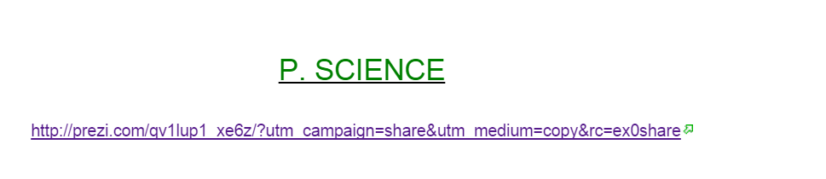
Temario

Slide 42
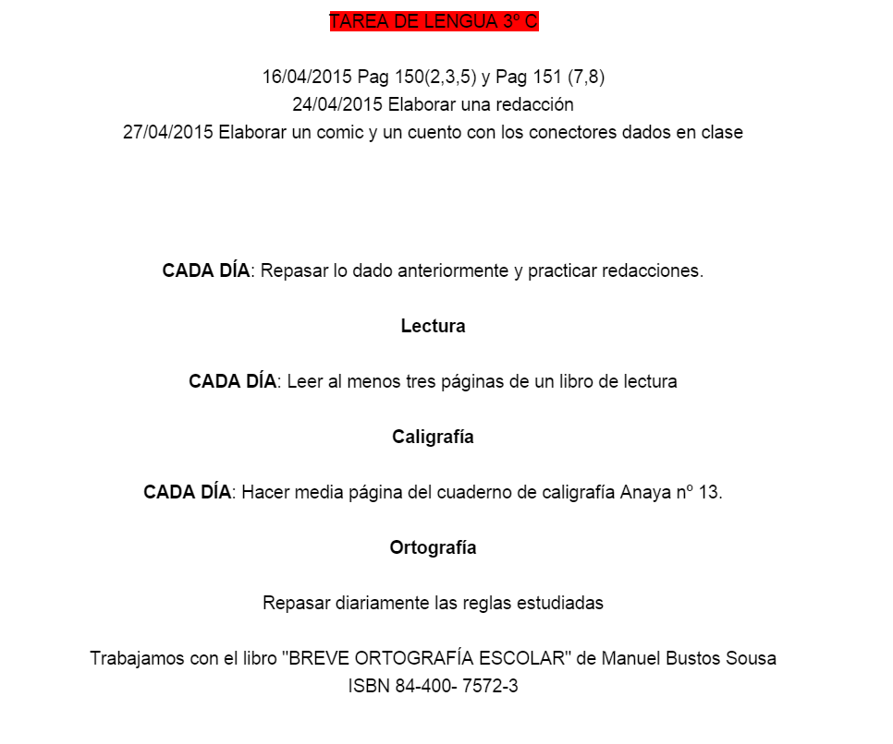
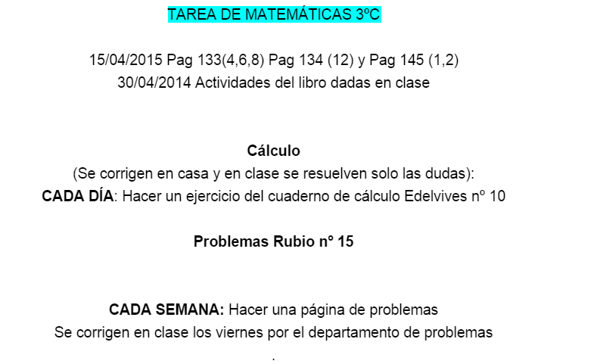
Agenda

Slide 43
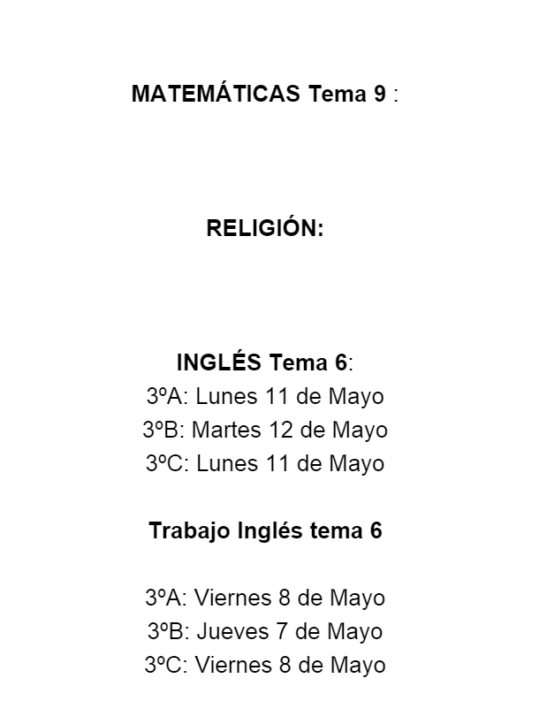
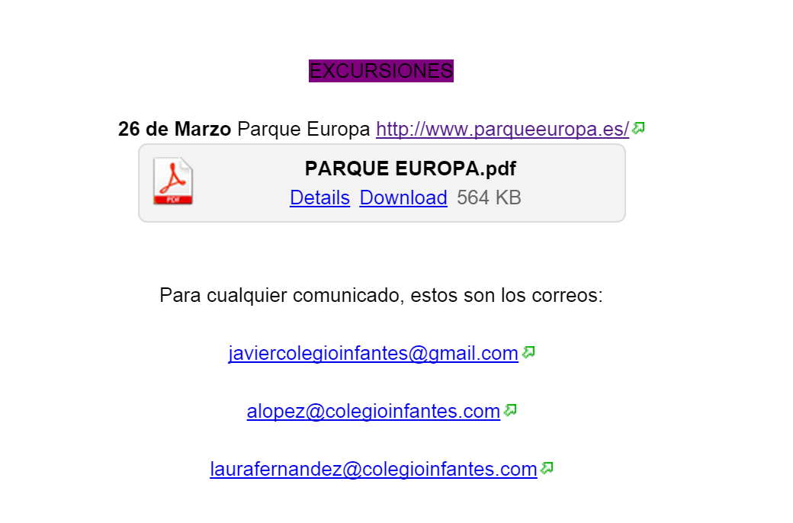
Contactos
Excursiones
Exámenes

Slide 44
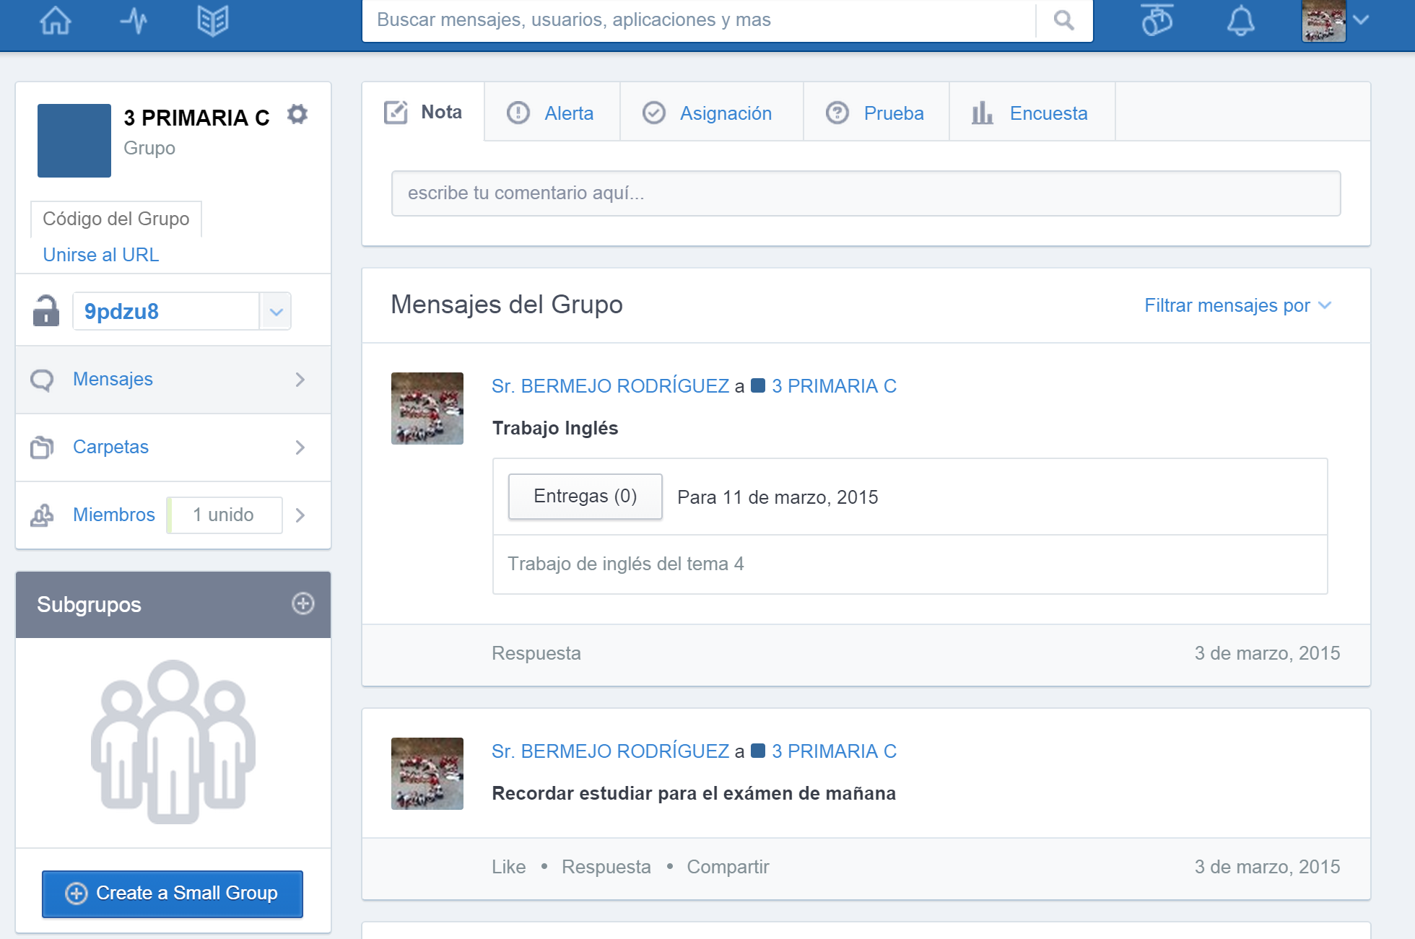


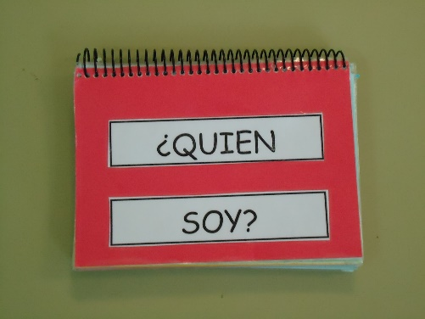

LMS- ENTORNO VIRTUAL DE APRENDIZAJE

Slide 45
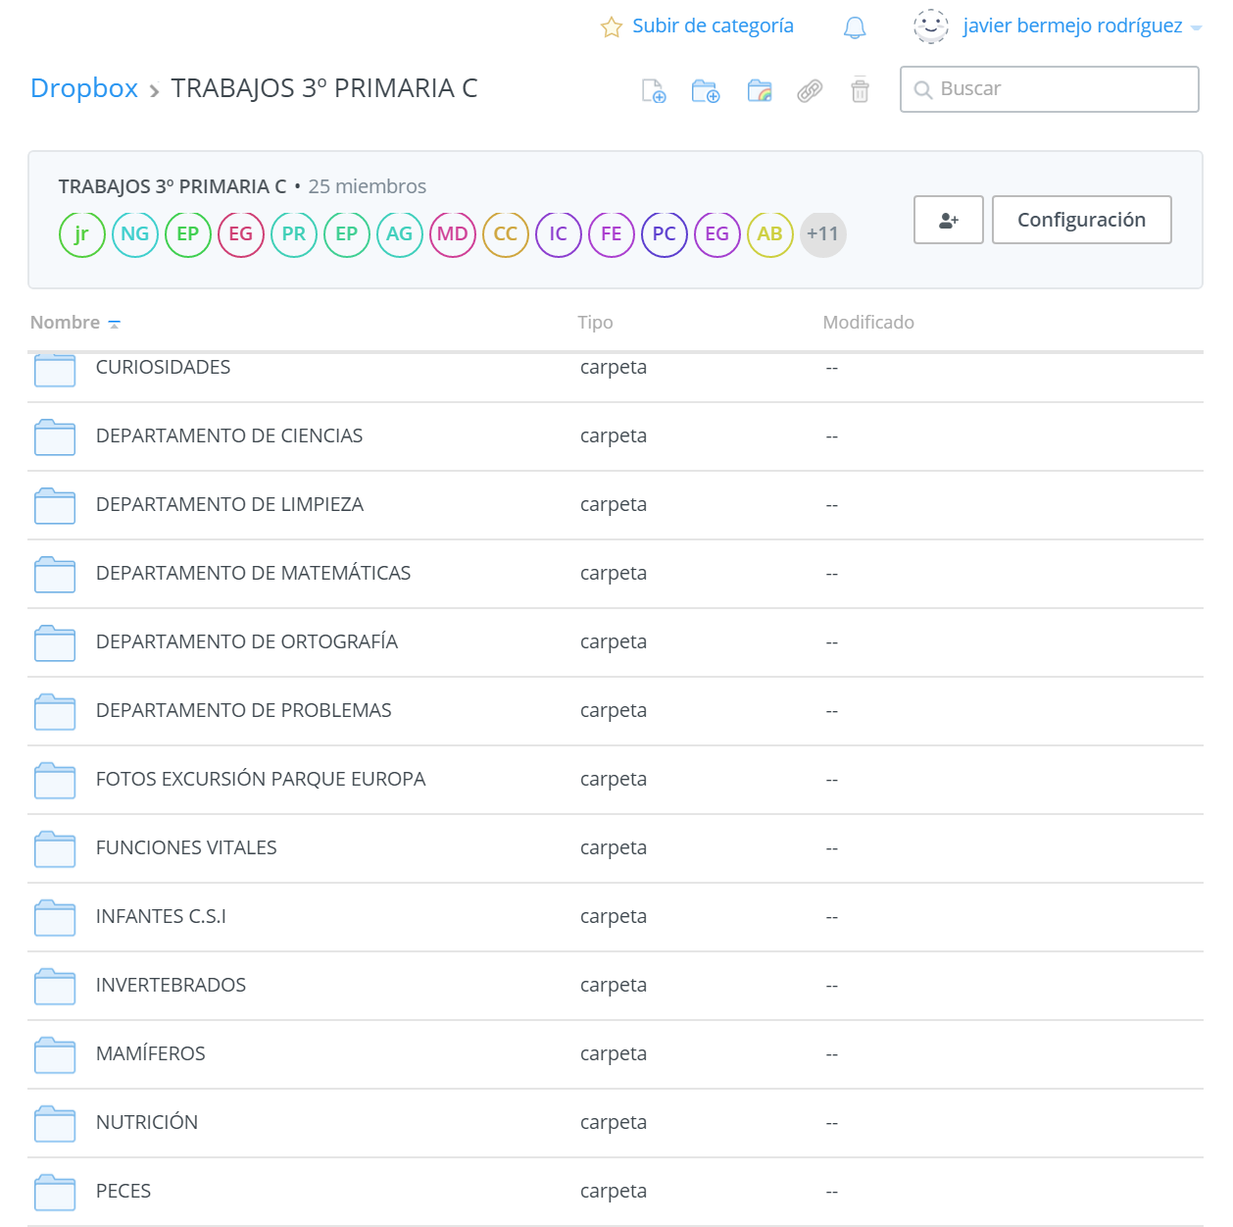
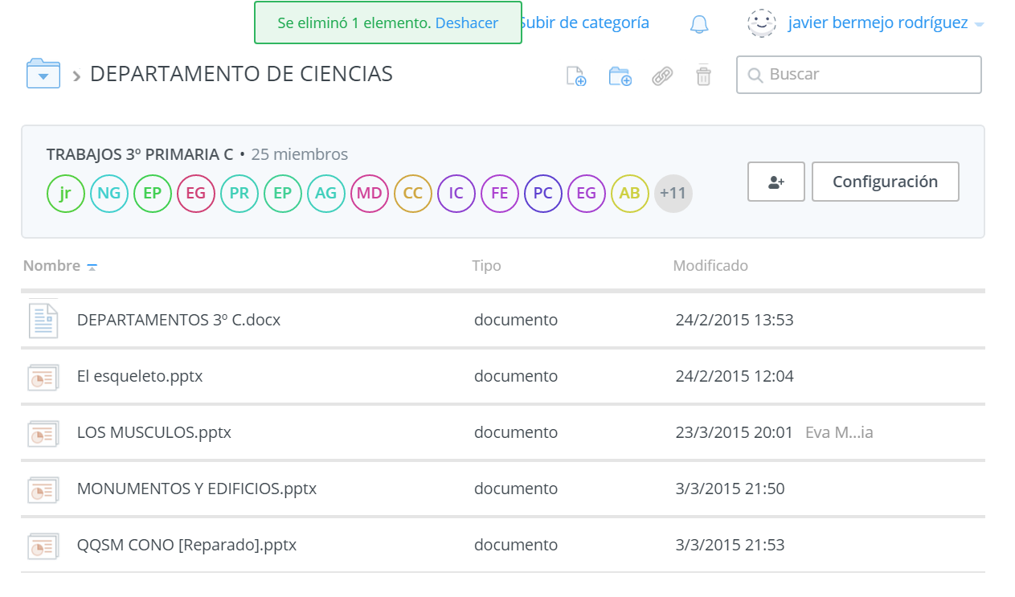
DROPBOX-GOOGLE DRIVE

Slide 46




Slide 47

COMPETENCIA DIGITAL

Slide 48











HERRAMIENTAS DIGITALES

Slide 49


Slide 50
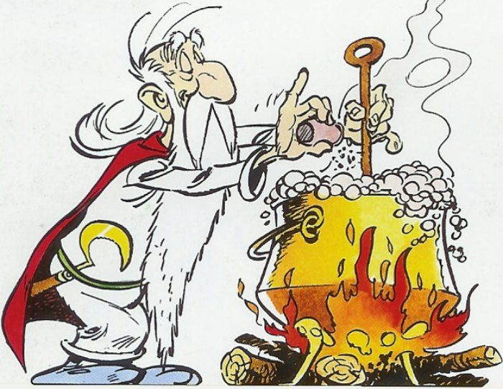
¿Qué ingredientes hacen falta?

Slide 51

COMPETENCIA DIGITAL

Slide 52

ESFUERZO-DEDICACIÓN

Slide 53

VOCACIÓN

Slide 54

MOTIVACIÓN
Forma de:
  Hablar
  Actuar
  Trabajar
  Reconocer los errores
Trato con los alumnos.
Metodología.
Papel que juguemos dentro de su aprendizaje íntegro.
PARTE DE UNO MISMO

Slide 55

TIEMPO
PACIENCIA
Ventajas
Inconvenientes
ESFUERZO
HUMILDAD

Slide 56



Slide 57


Slide 58

AHORA TOCA PREGUNTAR A LOS VERDADEROS PROTAGONISTAS DE LA HISTORIA…
LOS VERDADEROS MAESTROS

